Slide 1
ВИДЕОДОМОФОНЫ

Slide 2
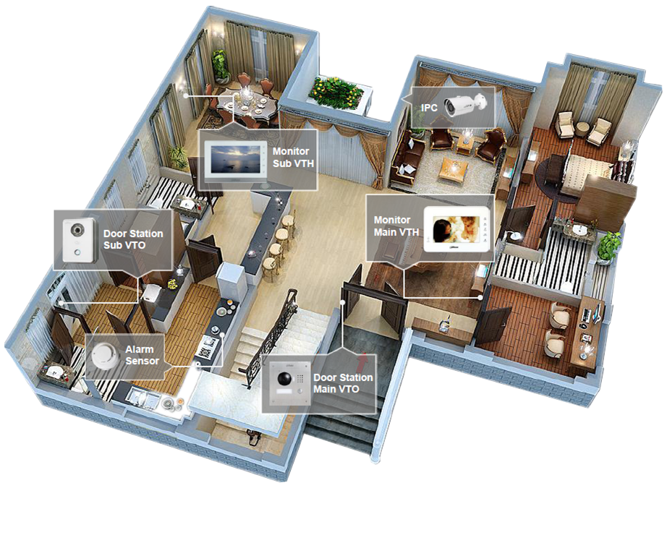
Сохраним Ваш дом в безопасности
Notes:
Support multi outdoor station and indoor monitor in one house
Integrate with CCTV and alarm system

Slide 3
Продукция

Slide 4
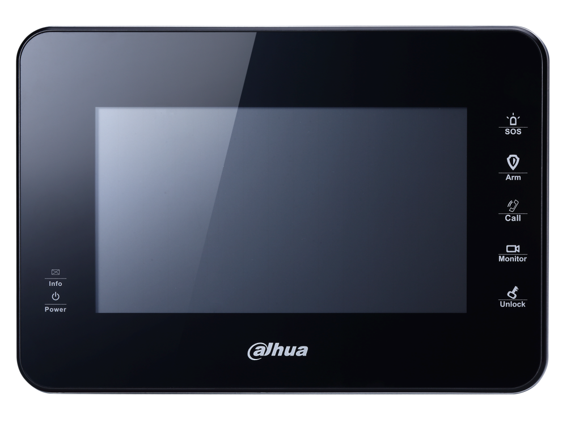
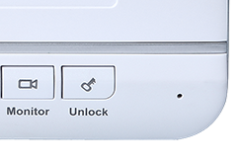
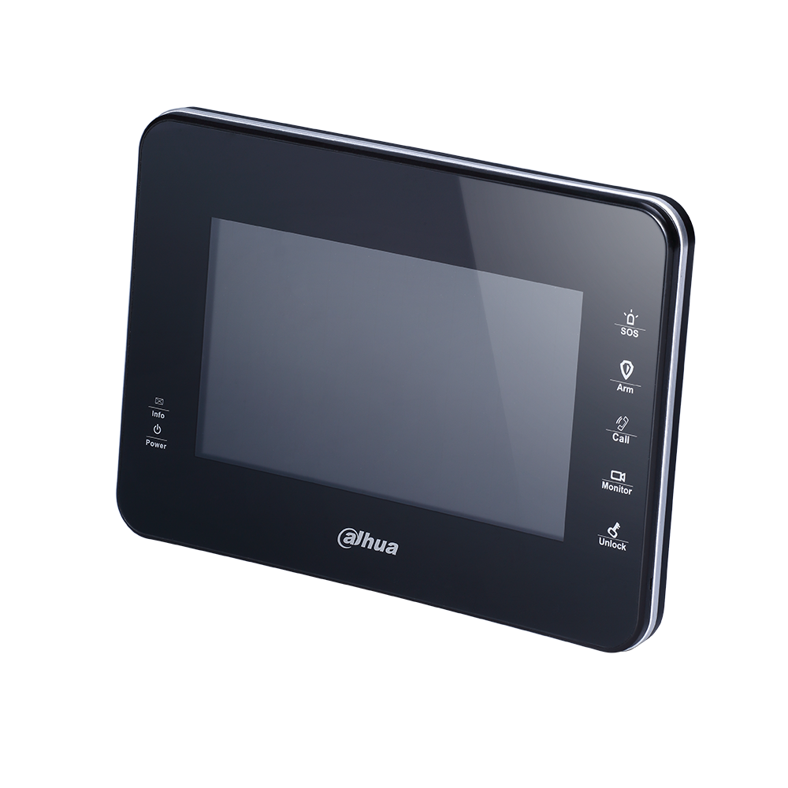
Устройства
Внутренний монитор
Изящный
дизайн
Notes:
We provide indoor monitor with exquisite design, such as tempered glass panel and plastic panel for different requirement

Slide 5


SD card
Легкое прикосновение
Дополнительная
Встроенная память
7” емкостной
сенсорный
дисплей

Slide 6


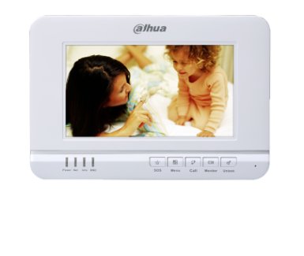
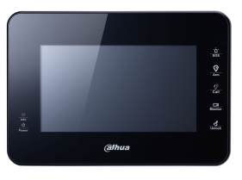
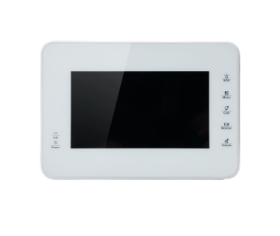
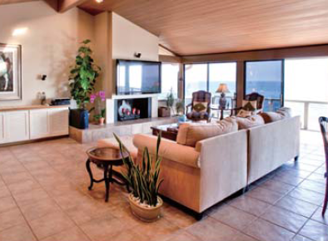

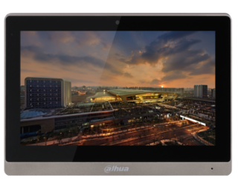
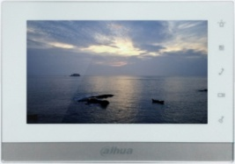
VTH1520A
7”, емкостной,
внутренняя память 4GВ
VTH1560B/BW
7”, емкостной,
внутренняя память 4GВ
VTH1550CH
7”, емкостной,
SD карта макс. 32GВ
VTH1660CH
10.2”, емкостной,
внутренняя память 4GВ

Slide 7
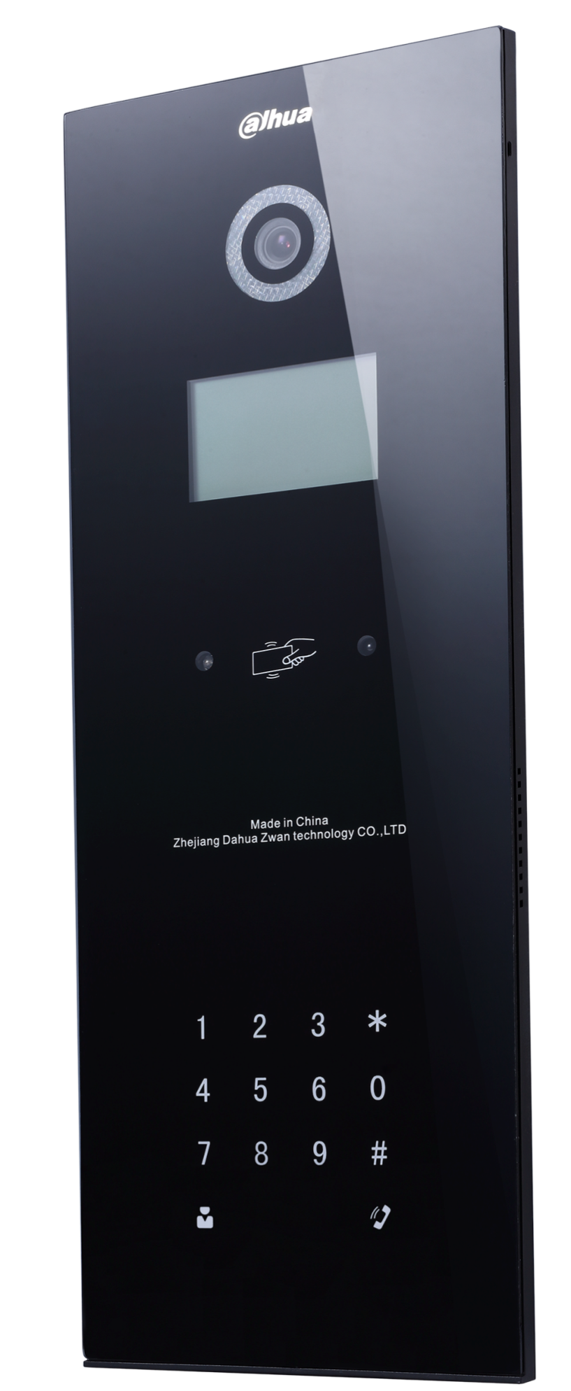
Устройства
Многоабонентские вызывные панели
Превосходное изображение в ночное время суток
1.3 MP сенсор, высокое разрешение
3” LCD экран, удобный интерфейс

Slide 8



ИК-датчик приближения человека
Опционально различные типы материалов
Нержавеющая сталь(304)
Вандалозащищенная
Алюминиевый сплав
Вандалозащищенная
Закаленное стекло
Водостойкая
Клавиатура
Вызов пользователей
Открытие двери с вводом пароля
Notes:
加上工作温度
加上模块化

Slide 9

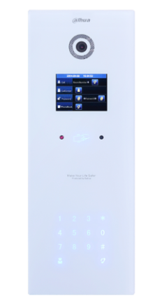




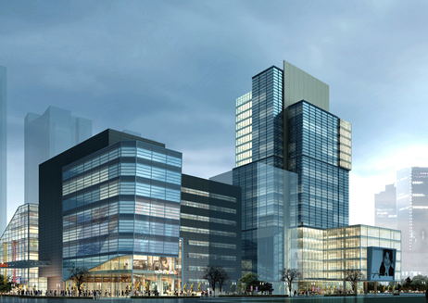
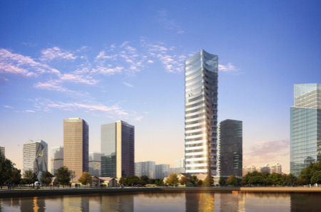
VTO1210C-X
Нержавеющая сталь, IP54
VTO1220BW
Закаленное стекло, IP65
VTO1210B-X
Закаленное стекло, IP65
VTO1220A
Алюминий, IP54

Slide 10
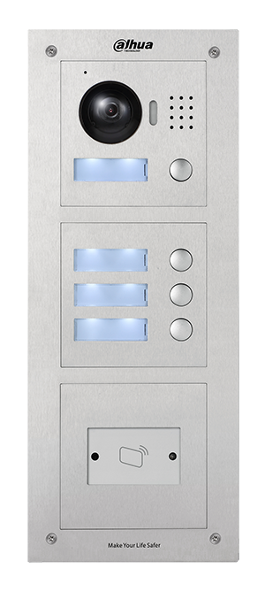
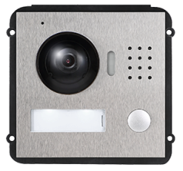
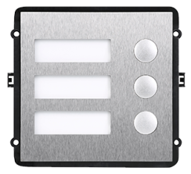
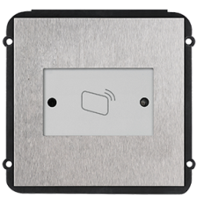
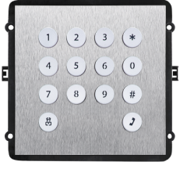
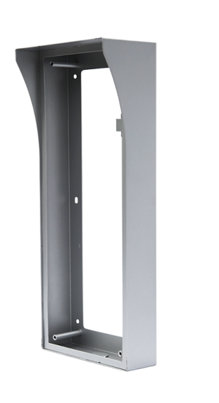


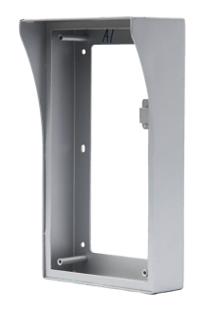
Устройства
Модульная вызывная панель
1.3 MP, H: 90°
Подстройка линз ( 15°)
1 кнопка прямого вызова
Панель из нержавеющей стали
IK07
Интеграция различных модулей – большой
охват рынка под индивидуальные задачи
ИК датчик приближения

Slide 11
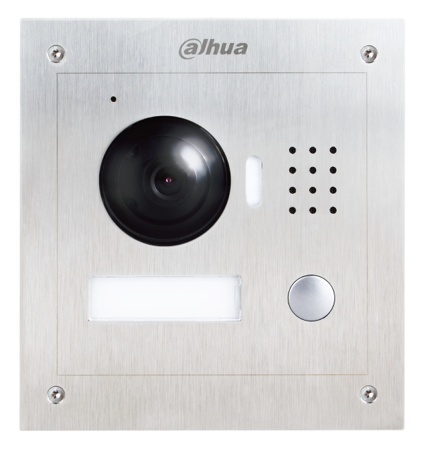

Устройства
Одноабонентские вызывные панели
1.3 MP, H: 90°
Подстройка линз ( 15°)
Качественное изображение в ночное время
кнопка прямого вызова
Опционально различные типы материалов
Нержавеющая сталь(304)
Вандалозащищенная
Закаленное стекло
Водостойкая
Пластик

Slide 12
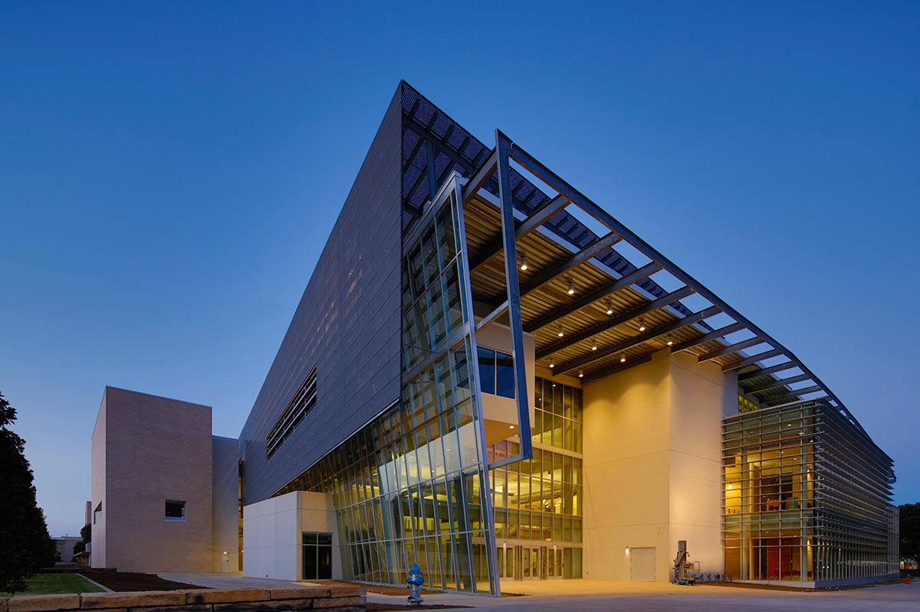
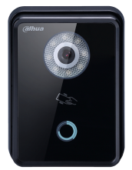
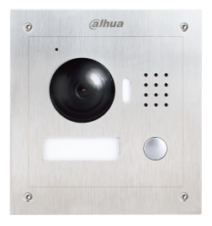
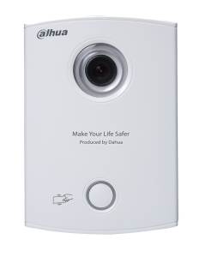
VTO6210B/BW
Закаленное стекло, IP65
VTO2000A
Нержавеющая сталь, IP54, IK07
VTO6100C
Пластик, IP54

Slide 13
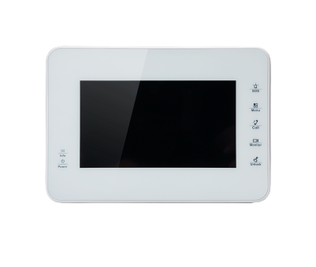


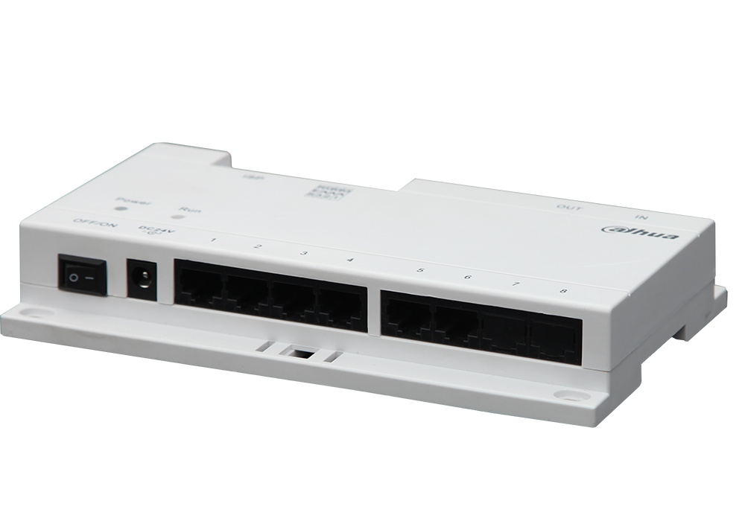
Устройства
Аксессуары
Сетевой коммутатор
…
Соотношение цена / качество
Питание и управление устройствами
по одному кабелю
Maксимум 6 устр-в

Slide 14
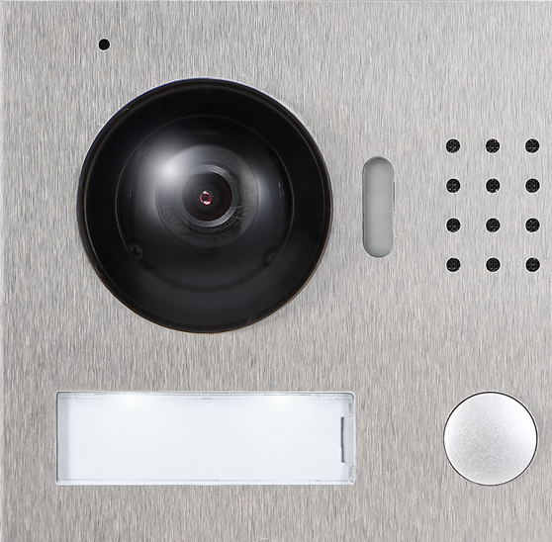
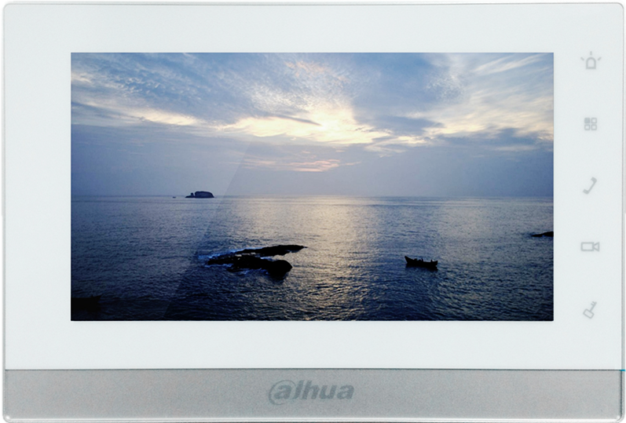
Устройства
2х-проводная серия
IP
2х-проводная
Питание и управление по двум проводам
Легкая замена «устаревшей» системы без прокладки новых кабелей

Slide 15
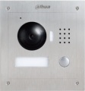

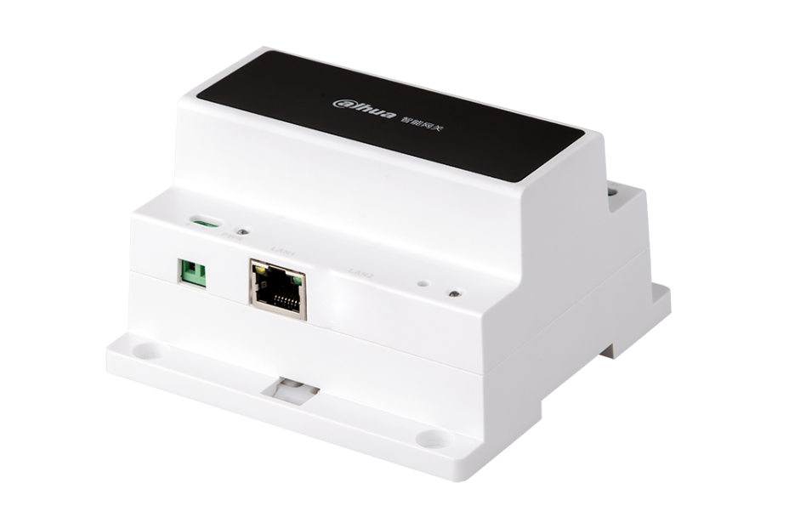
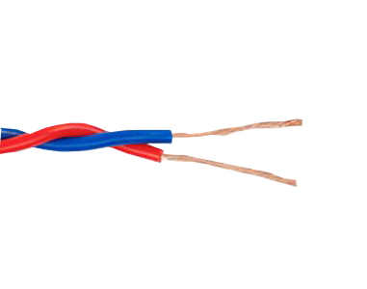
Устройства
Аксессуары
Сетевой контроллер
…
Максимально 4 усторйства
Питание и управление
до 4 устройств
Простая настройка
для подключения к интернету

Slide 16
Особенности

Slide 17



Особенности
Выбор языка
Автоматический поиск панели
Экстренный вызов
Переключение каналов
VTO IPC
APP функции
Интеграция
Охранных систем
Мониторинг
Групповой вызов
ONVIF IPC

Slide 18









Выбор языка
English
Spanish
Portuguese
Русский
Dutch
German
French
Italian

Slide 19

Автоматический поиск
Распаковка изделия
Подключаем устройство по витой паре
Быстрый поиск вызывной панели
VTO x.x.x.x
+
Роутер
Видео & аудио связь, удаленное открытие двери, просмотр изображения в реальном времени
Стабильная работа

Slide 20
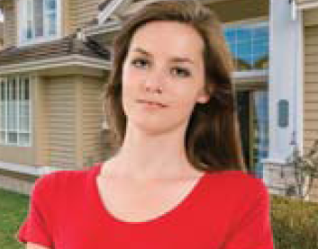
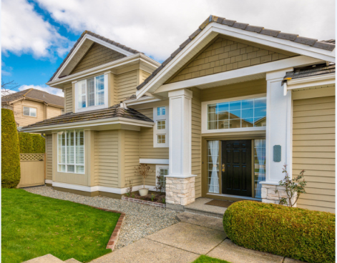
Переключение каналов & удаленное открытие двери
IPC
Last
Next
Вызов
Открытие
Дом

Slide 21


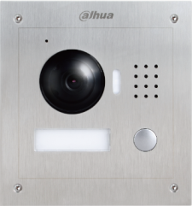

Групповой вызов и сообщения

Slide 22



Интеграция сигнала тревоги
Датчик двери
Внутренний монитор
WI-FI
Дом
Сеть
APP
Smart PSS
Пульт охраны
Офисное помещение

Slide 23


Оставленные аудио и видео сообщения
Привет…
Сообщение гостя
Пожалуйста оставьте сообщение
Нет ответа
Вызов
Владелец
Гость

Slide 24
Что мы предлагаем ?
--- интеграция
Видеодомофон
Управление
Видеонаблюдение
Сигнал тревоги

Slide 25

IP Apartment
Многоквартирный дом
VDP
CCTV
Alarm
APP
Monitor
Связь
Мониторинг и запись
Информация о тревоге
Аудиовызов
Сообщение
Открытие
Вызов
Mониторинг и запись
Аудио и видео вызовl

Slide 26
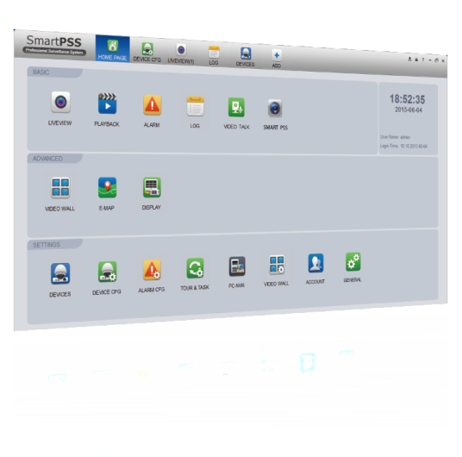

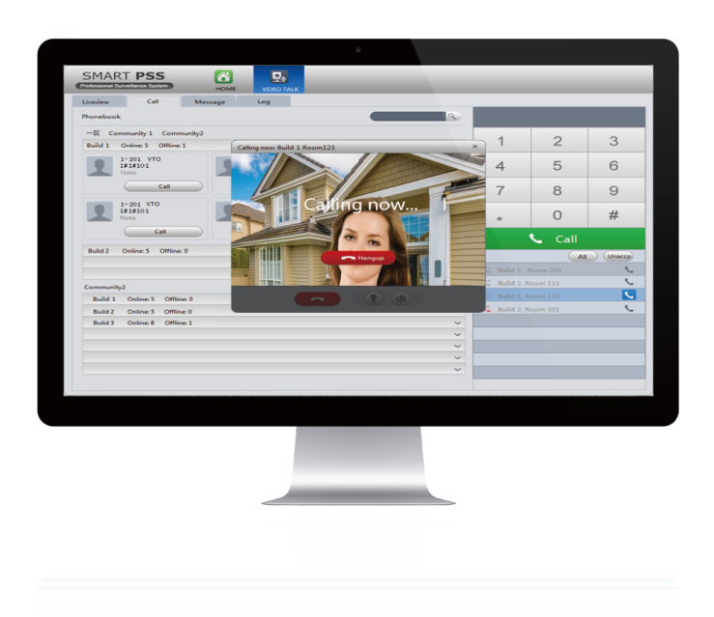
ПО Dahua Smart PSS
Плейбак
Прием тревожных вызовов
Отправка групповых сообщений
Smart
PSS
Расширяемость системы
100
Дверей
Прием тревожной информации
Просмотр в реальном времени

Slide 27




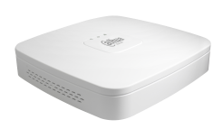


Коттедж
VDP
CCTV
ALARM
APP
Monitor
Moниторинг
Запись
Подключение
Вызов
Разговор
Открытие
Просмотр
Moниторинг
Запись
Открытие
P2P
Управление со смартфона
Нет ответа
Дом

Slide 28

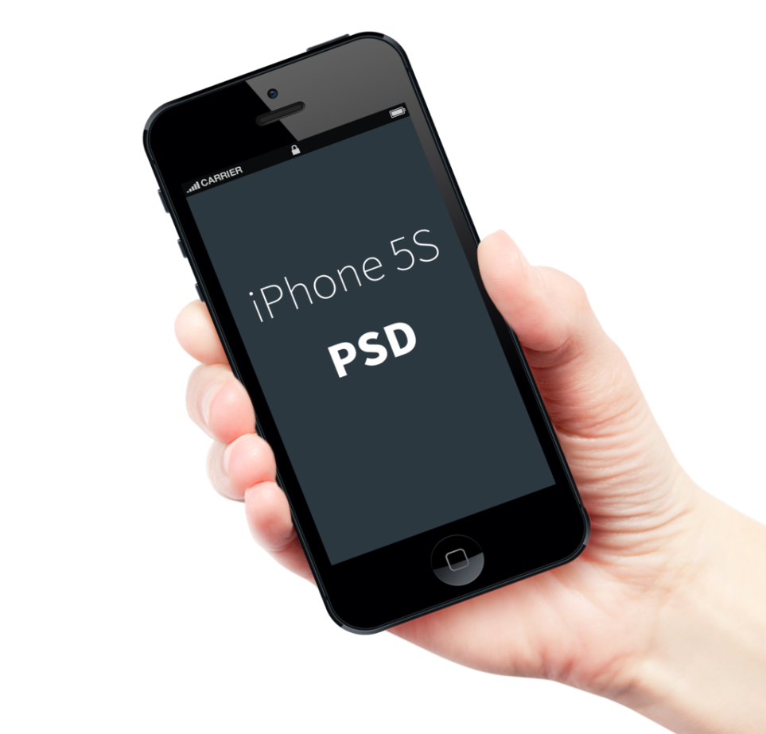
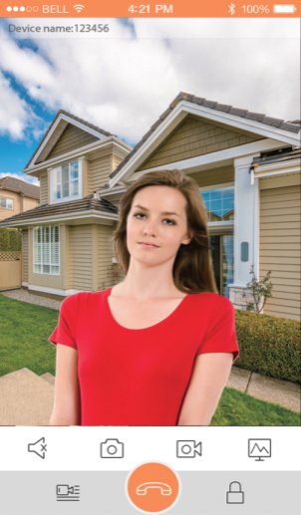



Мобильное приложение для смартфона --- DMSS
Видео и аудио вызов
Удаленное открытие
Переключение каналов

Slide 29
СПАСИБО

